Slide 1



Діти квітів або
Хіпі
Виконували учениці 11-А класу
Гречана Катерина,
Опанасюк Анна,
Семененко Анастасія

Slide 2
Зміст
Хто такі хіпі?
Хіпі в Україні
Шипіт
Відомі хіпі
Фільми про хіпі

Slide 3
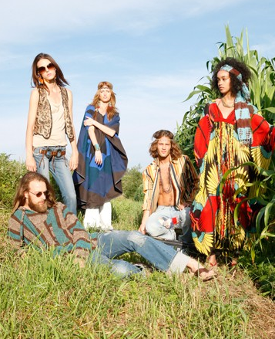
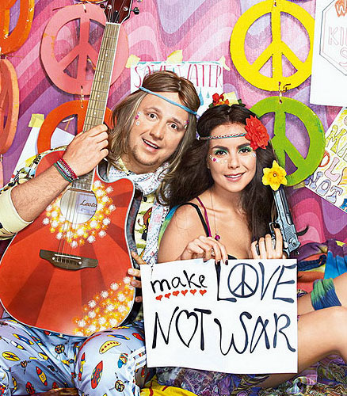
Хто такі хіпі?
Поколінням квітів
Love Generation
Дітьми квітів
Notes:
Хі́пі[1] (ще: Хіппі, Гі́пі, англ. hippie, hippy) — міжнародний молодіжний рух, виник у 1965 році у Сан-Франциско у контексті лібералізації і демократизації традиційного суспільства, один з найяскравіших проявів контркультури, мав пацифістське забарвлення, склав великий вплив на мистецтво, особливо рок-музику, з ним пов'язані такі поняття, як сексуальна революція, психоделічна революція. Занепав на початку 1970-их років, перетворившись на одну з субкультур. Був одним із символів епохи. Його учасники називали себе «Поколінням квітів, Дітьми квітів, Love Generation».

Slide 4
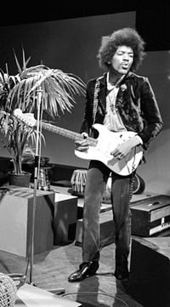
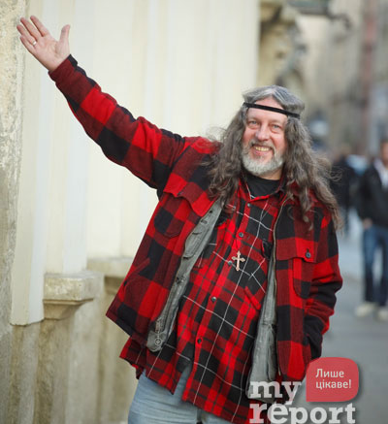

Хіпі в Україні
Джимі Гендрікс
Аліка Олісевича
Notes:
Найбільшою в Україні була хіп-тусовка у Львові, де традиційними були орієнтація на Захід і демократичні цінності. Перші розрізнені групи хіпуючої молоді були об'єднані у 1968-1970 В'ячеславом «Шарніром» Єреськом. Учасники групи Шарніра збиралися напівтаємно на місці польського Цвинтаря Орлят біля Личаківського цвинтаря. З їхнього середовища вийшов перший з відомих маніфестів хіппі. Проте у листопаді 1970 Шарнір був арештований.
У 1970-их роках головним місцем збору став Святий Сад, де зосереджувалися учасники рок-групи Супер Вуйки (лідер Ілько Лемко), відбувалися хіп сейшни. З ними пов'язана традиція радянських хіппі, починаючи з 1977 року, з'їжджатися 18 вересня до Львова на день пам'яті Джимі Хендрикса. У середовищі львівської хіпової тусовки у 1976 виникла перша на терені СРСР байкерська група Ігоря «Пензеля» Венцславського. З нього вийшли письменники Волдмур Яворський, Валерія Славникова, поет Звёздный (Валерій Султанов), художники Олена Бурдаш, Дем (Валерій Дем'янишин), Орест Макота.
В ті часи хіппі у Львові, в тому числі і російськомовні, зі симпатією ставилися до учасників національно-визвольної боротьби УПА, оскільки їх теж «пресувала» радянська державна система. З початком Перебудови в середовищі львівських хіппі також з'являються спроби переосмислити ідеологію і, як колись Еббі Гофман, політизувати рух. У 1987 у Львові з'являється маніфест «Ідеологія радянських хіппі. 1967-1987» Аліка Олісевича, де чітко наголошено на потребі громадянських акцій. 20 вересня 1987 група Аліка Олісевича провела у Львові першу в УРСР демонстрацію під політичними лозунгами і в жовтні 1987 перетворилася на пацифістську, згодом правозахисну групу Довірa (1987-1990).
Про історію львівських хіппі йдеться в матеріалах альманаху Хіппі у Львові, котрий вийшов у 2011 році у Львові.

Slide 5
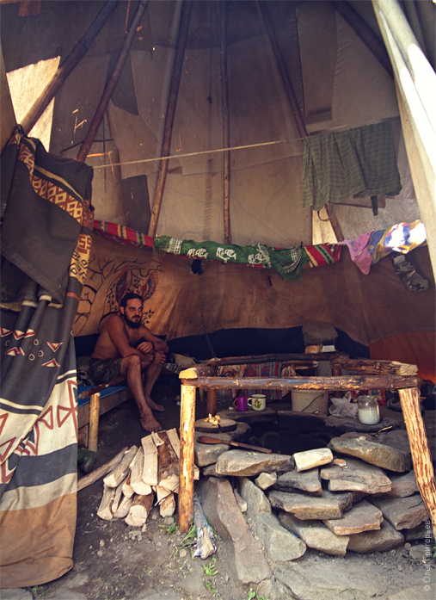
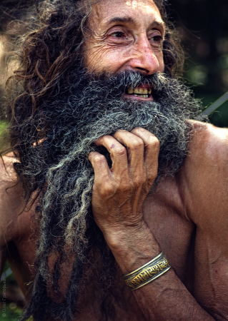
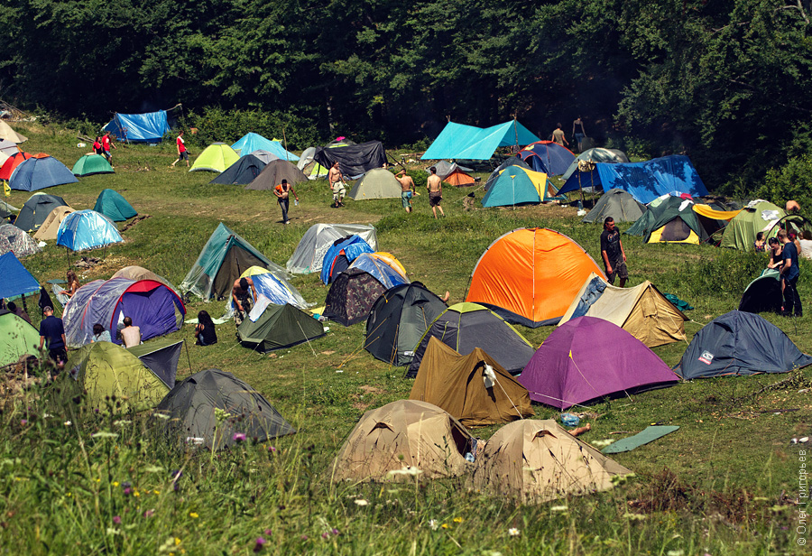
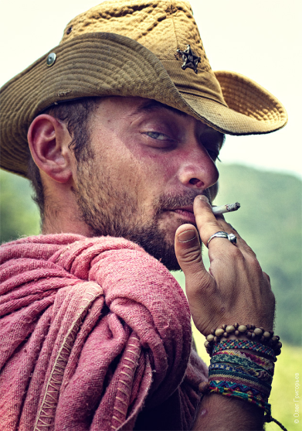
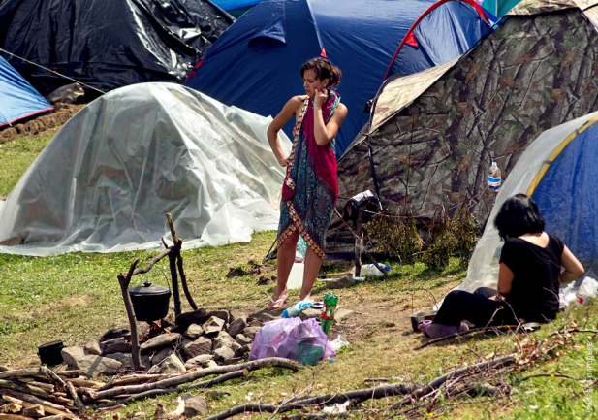
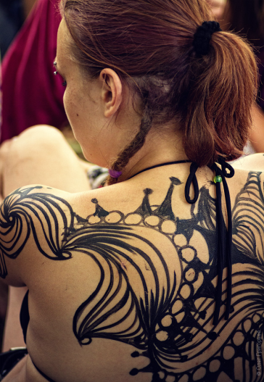
Шипіт
Notes:
Після того, як збори на Ґауї у 1992 припинилися внаслідок розвалу Союзу, такі міжнародні сейшни почали проводити в Україні. У 1993 році біля водоспаду Шипіт (щорічне неформальне зібрання) у Карпатах зібралися хіпі з Ужгорода, Львова, Москви та інших міст колишнього СРСР. Організаторами були Володимир «Ноні» Єсаулов (1961-2001) з львівської хіп-тусовки і Олександр «Чарлі» Пензель з Ужгорода. Відтоді щороку на свято Івана Купала тут збираються хіппі і представники інших субкультур не тільки з СНД, а й зі всієї Європи.

Slide 6
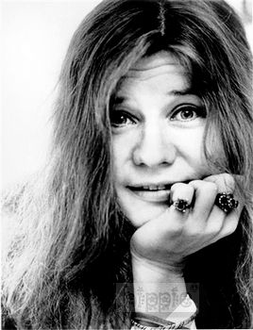
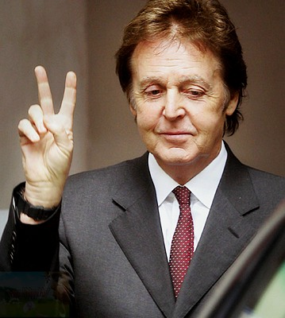

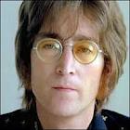
Відомі хіпі
Notes:
Пол Маккартни, стив джобс, Дженис Джоплин, Джо́н Ле́ннон,

Slide 7




Фільми про хіппі
Notes:
Трип» — фильм (1967)
«Забриски-пойнт» — фильм режиссёра Микеланджело Антониони (1970)
«Музыка красных хиппи» — альбом ленинградской рок-группы «Санкт-Петербург»[10]
«Хиппаны» — песня группы ДДТ (1984)
«Отягощённые злом, или Сорок лет спустя» — н-ф роман братьев Стругацких (1988, критический взгляд)
«Хиппи» — телесериал (Великобритания, 1999)
«Вместе» — фильм шведского режиссёра Люкаса Мудиссона (2000)
«Через Вселенную» — фильм-мюзикл Джулии Тэймор (2007)
«Дом Солнца» — фильм Гарика Сукачева по повести Ивана Охлобыстина (2010)
«Hippies» — альбом группы гаражного рока Harlem (2010)
«Зачарованные»-бабушка Зачарованных Грэмс была дитя цветов

Slide 8
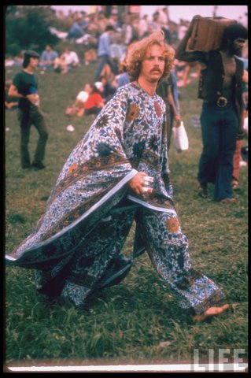
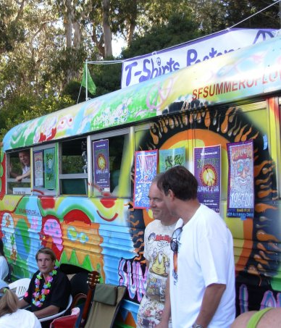
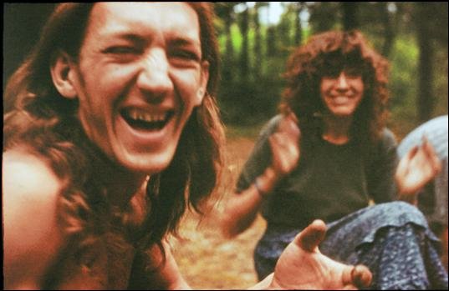
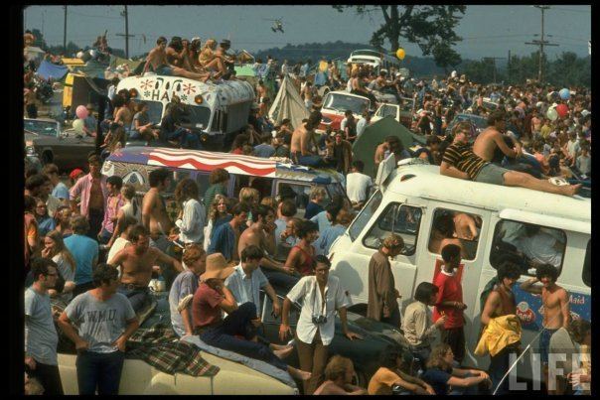
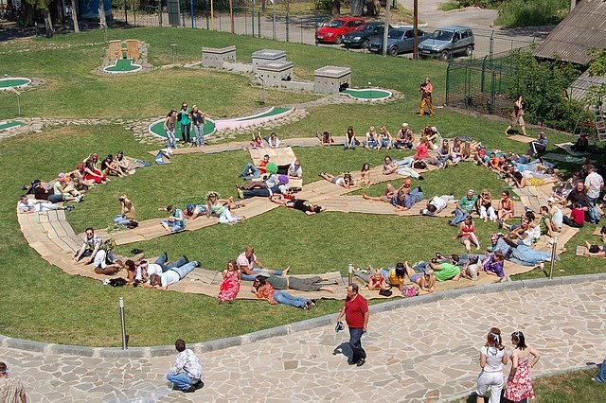
Фото хіпі

Slide 9


